Slide 1
Metodträff 2 Att upptäcka skillnader och reflektera över orsaker

Slide 2
Del 1: Skillnader som har uppmärksammats Del 2: Med öppna ögon på mitt ärende

Slide 3
Del 1

Slide 4
Skillnader som uppmärksammades i samband med framtagandet av metodstödet
Exemplen visar att könsstereotypa föreställningar och normer kan påverka:
Planeringen av samtal och delaktighet.
Vilka frågor som ställs vid inhämtning av information.
Bedömningen av mammas och pappas föräldraförmåga, liksom vad som bedöms som allvarligt för en pojke respektive en flicka.
Motivationsarbetet och förväntningar på förändring.

Slide 5
Länk till film: Skillnader som har uppmärksammats

Slide 6
Skillnader som framkommit i relation till mammor och pappor
Notes:
Se kommentar I studiehandledningen om avgränsningen rörande mammor och pappor.

Slide 7
Planering av samtal
Vid planering av samtal ser socialsekreterare att det finns risk att man fokuserar mer på mamman genom att:
planera samtal med mamman först eller att man enbart träffar mamman.
kontakt med pappan prioriteras bort under förhandsbedömningar.
familjehemsmamman är i fokus vid uppföljning av placerade barn.

Slide 8
Socialsekreterare beskriver att det finns en risk att kontakt med pappan prioriteras bort under förhandsbedömningar, och att kontakt oftast sker med mamman i första hand. Socialsekreterare uppger att detta kan vara aktuellt under såväl utredning som vid uppföljning av insats, vilket kan bero på att man inte har samma förväntningar på att pappa ska delta eller svara på frågor.
Socialsekreterare ser att motsvarande skillnad sker i förhållande till familjehemsföräldrar, där familjehemsmamman är i fokus vid uppföljning av placerade barn. Det finns då risk att man inte lär känna familjehemspappan, utan planerar och följer upp barnets situation vid en familjehemsplacering enbart med familjehemsmamman. Detta kan innebära att man missar tidiga risker för sammanbrott, och att man inte på ett likvärdigt sätt fångar upp barnets upplevelser av familjehemsmamman och familjehemspappan.

Slide 9
Vilka frågor som ställs vid inhämtning av information
Vid inhämtning av information ser socialsekreterare att det finns risk att man fokuserar mer på mamman genom att:
inhämtningen av information inte görs på ett likvärdigt sätt för mammor och pappor.
man ställer andra frågor till mamman än till pappan, exempelvis utreder fler aspekter av föräldraförmågan i samtal med mamman eller inte ställer frågor om mående och känslor till pappan.
inte inhämta information om eventuell våldsutsatthet på ett likvärdigt sätt i ärenden där det framkommit uppgifter om våld mot barn.
man förbiser att mamman eller en annan kvinna kan vara förövare i ärenden där det framkommit uppgifter om sexuella övergrepp.
inte ställa samma frågor till pappan om eventuell våldsutsatthet som till mamman.

Slide 10
Socialsekreterare upplever att det finns en risk att fokusera mer på mamman vid utredningssamtal genom att ge mamman fler frågor att besvara.
Socialsekreterare upplever också att det finns också en risk att man ställer andra frågor till mamman än till pappan, och inte ställer frågor kring mående etc (mjuka frågor) till pappan.
Socialsekreterarna upplever att de inte har samma förväntningar på att pappan ska delta eller svara på frågor.
Socialsekreterarna beskriver att när mamman utövat våld mot barn används vanligtvis bedömningsinstrumentet FREDA för att utreda om mamman också är våldsutsatt, vilket inte görs på motsvarande vis för pappor. Denna skillnad kan bero på kunskap om att det finns ett samband mellan förälderns våldsutsatthet och barnets våldsutsatthet och att detta samband är vanligast bland mammor.
Socialsekreterarna upplever att det finns en risk att man missar pappans eventuella utsatthet och att man oreflekterat tar för givet att pappor inte kan vara utsatta för våld av mammor.

Slide 11
I våldsärenden upplever socialsekreterarna också att det finns en risk att man sätter högre tilltro till mammans förmåga att skydda barnet vid uppgifter om våld än pappans, vilket kan innebära att man inte ställer samma typ av kontrollfrågor till pappan, alternativt inte ställer frågor till pappan alls, även i ärenden där det framkommit att mamman är våldsutövare.
Socialsekreterare har också identifierat liknande skillnader i ärenden som rör misstanke om sexuella övergrepp. Socialsekreterarna har kunskap om att män i betydligt större utsträckning än kvinnor begår sexuella övergrepp. De beskriver därför att det finns en risk att man utgår från att alltid det är pappan eller någon annan man som är förövare och förbiser risken att förövaren kan vara mamman eller en annan kvinna.

Slide 12
Bedömning av mammas och pappas föräldraförmåga
Vid bedömning och inför beslut har socialsekreterare identifierat risken med olika toleransnivå när det kommer till föräldraförmåga beroende på om det är mamman eller pappan:
genom att reagera starkare och tidigare när mamman brister i omsorgen av barnet, än om pappan gör det.
att mammans beskrivning av hemsituationen görs viktigare än pappans. Likaså görs familjehemsmammans beskrivning av hemsituationen viktigare än familjehemspappans.
att språkbruket skiljer sig i dokumentationen beroende på kön.

Slide 13
Socialsekreterare upplever att de reagerar starkare om mamman brister i omsorgen än om pappan gör det. Detta utifrån föreställningen att det är mamman som är den primära omsorgsgivaren.
Socialsekreterare upplever att bedömningsarbetet främst utgår ifrån mammans berättelse av hemsituationen och barnet. Pappan kommer sällan till tals, och om han kommer till tals, så värderas inte hans berättelse lika högt som mammans. I familjehemsärenden har socialsekreterare uppmärksammat motsvarande skillnader vid uppföljning av placeringar. Detta kan innebära att man missar tecken på risk för sammanbrott, och att man inte på ett likvärdigt sätt fångar upp barnets upplevelser av familjehemsmamman och familjehemspappan.
Socialsekreterare beskriver att språkbruket kan skilja sig i dokumentationen beroende på om det är mamman eller pappan som dokumentationen handlar om. Det finns en risk att i dokumentationen använda värderande begrepp som ”hysterisk” om en mamma, medan en pappa ofta beskrivs som förövare.

Slide 14
Motivationsarbetet och förväntningar på förändring
Vid motivationsarbete och i förväntningar på förändring ser socialsekreterare att det finns en risk att:
man tolkar mammans våld som uppfostrings- eller situationsbundet våld medan pappans våld omedvetet uppfattas som systematiskt. Detta innebär att man ofta agerar snabbare om det är pappan som utövar våld än om det är mamman.
man utgår ifrån att mamman både är förövare och offer i en hedersrelaterad kontext medan pappan enbart ses som förövare, vilket kan påverka valet av insats.
i ärenden som rör vårdens upphörande ställa högre krav på pappans föräldraförmåga än på mammans.
man arbetar längre med mammor än med pappor i insatser .

Slide 15
När det gäller beslut om insatser upplever socialsekreterare att man bemöter mammor och pappor som har utövat våld mot barnet på olika sätt, och agerar snabbare om det är pappan som utövar våld än om det är mamman. Detta kan i sig vara helt relevant eftersom pappors våld mot barn och mot en partner ofta är kraftigare än mammans våld. Samtidigt upplever socialsekreterarna att det finns en risk i att de inte baserar sina beslut om insatser på faktiska frågor om våldets omfattning, allvarlighet och orsak. De upplever att det därför finns risk att man tolkar mammans våld som uppfostrings- eller situationsbundet våld medan pappans våld, oreflekterat uppfattas som systematiskt.
På motsvarande vis upplever socialsekreterarna att det finns en risk i hur man ser på våldsutövande mammor och pappor i en hedersrelaterad kontext, där det upplevs mer självklart att se mamman som både utövare och offer, medan pappan enbart ses som utövare. Detta i sig kan påverka val av insats genom att våldsutövande mammor både får insatser i ett tidigare skede och under en längre tid medan motivationsarbetet med våldsutövande pappor inte ges samma utrymme.

Slide 16
Socialsekreterarna har identifierat risker vid föräldrars begäran om vårdens upphörande när barn är placerade i familjehemsvård. Socialsekreterarna upplever att det i dessa fall finns en risk att socialsekreterare gör olika bedömningar och ställer högre krav på pappan föräldraförmåga. Pappor behöver bevisa mer att de kan ta hand om ett barn medan det finns en föreställning om att mamman har större förmåga till förändring.
Socialsekreterare upplever att det finns en risk att man jobbar mer och längre med mammor, både i insats och placeringar eftersom barnen förväntas ha en bättre relation till sin mamma än till sin pappa.

Slide 17
Skillnader i relation till flickor och pojkar

Slide 18
Planering av samtal och vilka frågor som ställs vid informationsinhämtning
Vid planering av samtal och informationsinhämtning ser socialsekreterare att det finns en risk att:
de har olika förväntningar på flickors och pojkars delaktighet.
de har lättare att få bra kontakt med flickor än med pojkar, vilket kan påverka antalet utredningssamtal.
de vid liknande problematik ställer olika frågor till flickor och pojkar, och sällan ställer frågor om känslor och mående eller frågor om sexuell utsatthet till pojkar.
de i ärenden som rör hedersrelaterat våld och förtryck, inte inleder utredning om syskonet är en pojke men alltid om syskonet är en flicka, samt att frågor om utsatthet inte ställs till pojkar på samma sätt som till flickor.

Slide 19
Socialsekreterarna upplever att olika förväntningar på flickors och pojkars delaktighet påverkar handläggningsprocessen. Socialsekreterare har kunnat se att det finns en risk att utredningsplanera olika eller ställa olika frågor vid liknande problematik beroende på om det är pojkar eller flickor som är aktuella. Ett exempel är att man inte ställer ”mjuka frågor” om mående, känslor, nära relationer och sexualitet till pojkar.
Socialsekreterare upplever att det finns en risk att missa att pojkar kan vara sexuellt utsatta genom att utgå ifrån att det är flickor som utsätts för sex, medan en pojke har sex för att han vill. Det ställs inte konkreta frågor till pojkar om ifall de exempelvis säljer sex för att kunna köpa droger, vilket ställs till flickor i liknande situationer. Detta påverkar både planerings- men också bedömningsfasen i handläggningen. Det finns också en risk att ställa stereotypa frågor till flickor om vad de får ha på sig, vad de får göra och hur de måste vara, vilket man inte gör till pojkar. Samtidigt som det är viktigt att ställa likvärdiga frågor oavsett kön på barnet så är det av vikt att anpassa frågorna utifrån den kunskap som finns om vad utsatthet kan ge för uttryck på pojkar respektive flickor.

Slide 20
Socialsekreterare har också identifierat risker i samband med hedersrelaterat förtryck eller våld, där man inte alltid inleder utredning på pojkar som är syskon i familjen utifrån föreställningen att hedersmiljön främst påverkar flickor.
Socialsekreterarna upplever att de på grund av bristande kunskap om pojkars utsatthet inte vet vilka frågor som ska ställas till pojkar, medan man har mer kunskap om vilka uttryck utsattheten kan ta sig för flickor. Denna risk hänger även ihop med det som socialsekreterarna lyfter om skillnaden mellan mammor och pappor, där stereotypa föreställningar om vem som är utsatt spelar in. För flickor och pojkar kan detta handla om föreställningen om en ung och skötsam flicka och pojken som förövare och kriminell (trots att de både är offer och kan vara förövare).
Även forskning visar att pojkars utsatthet i hederskontext är mer omfattande än vad som tidigare lyfts fram och att pojkars situation inte enbart handlar om att de tvingas kontrollera sina systrar utan också att de i högre grad än andra ungdomar är utsatta för våld i allmänhet och sexuellt våld i synnerhet, men även för tvångsäktenskap och andra begränsningar.

Slide 21
Bedömning av vad som är allvarligt
Vid bedömning av vad som är allvarligt i förhållande till flickor och pojkar har socialsekreterare sett att det finns en risk att:
oro för normbrytande beteende bedöms lägre för pojkar än för flickor.
det är lättare att motivera tvångsomhändertagande utifrån självskadebeteende, prostitution och våldsutsatthet för flickor än för pojkar.
det är lättare att motivera risk för skadligt bruk, beroende och kriminalitet för pojkar än för flickor.
det finns en risk att pojkar, utifrån ökad toleransnivå, placeras i samhällsvård för sent.
språkbruket i dokumentationen skiljer sig beroende på barnets kön.
bedöma pojkars ansvarstagande i hemmet som orimligt.

Slide 22
Socialsekreterare upplever att det generellt finns en högre toleransnivå för pojkar än för flickor med samma problematik, och att risk för normbrytande beteende bedöms olika allvarligt, där oron för pojkar är lägre. Detta kan resultera i att man vid ansökan om tvångsvård med stöd av 3§ LVU upplever att man behöver ha mer underlag för att ansöka om tvångsvård för pojkar än för flickor. Påtaglig risk utifrån självskadebeteende, prostitution, våldsutsatthet bedöms lättare kunna motiveras för flickor jämfört med skadligt bruk och beroende och kriminalitet som är mer vanligt förekommande bland pojkar.
Socialsekreterare upplever att det finns en risk att flickor fortare placeras på SiS när de avviker ifrån en frivillig placering, medan toleransnivån för pojkar är högre.
Socialsekreterare ser att språket skiljer sig och att de använder olika begrepp för flickor och pojkar, där flickor ”rymmer”, vilket väcker större oro än för pojkar som ”inte följer regler” och är ”ute sent”. Det finns också risk att bedöma annorlunda när pojkar respektive flickor vistas utomhus nattetid när de missbrukar.
Socialsekreterare har noterat att det görs skillnad mellan flickor och pojkar gällande ansvarstagande och vad barnet förväntas göra och klara av, som till exempel vid hushållssysslor. Det upplevs som mer naturligt att flickor vill lära sig och utföra dessa sysslor, medan pojkars ansvarstagande lättare upplevs som orimligt utifrån ålder, även om jämförelseåldern är den samma.

Slide 23
Motivationsarbetet och förväntningar på förändring
Vid motivationsarbete och i förväntningar på förändring ser socialsekreterare att det finns en risk att:
pojkar ofta får bära ansvaret för sina handlingar medan flickor i högre grad betraktas som offer, även när flickan har normbrytande beteende.
se pojkar som problembärare.
missa flickor med neuropsykiatrisk diagnos (NPF)

Slide 24
Socialsekreterare ser att det finns en risk att se pojkar som problembärare, och att pojkar utsätter sig för risker medan flickor utsätts för risker. Denna syn kan påverka vilken bedömning som görs och vilka beslut om insatser som fattas.
Socialsekreterare upplever också att det finns en risk att missa flickor med neuropsykiatrisk diagnos (NPF) då dessa diagnoser ger andra symptom hos flickor än hos pojkar. De ser också en risk för det omvända, att pojkar lättare får diagnosen ADHD medan man vid bedömning av flickor oftare överväger andra orsaker såsom PTSD eller liknande. I en hedersrelaterad kontext finns även exempel på att flickors utåtagerande, vilket är mer vanligt bland de flickor som lever med hedersnormer än bland andra flickor, riskerar att tolkas som annan problematik än just hedersrelaterat våld och förtryck.

Slide 25
Diskussionsfrågor
Känner ni igen er?
Ser ni andra skillnader som skulle kunna uppstå?
Vilka könsstereotypa föreställningar och normer påverkar de skillnader ni precis tagit del av?
Ser ni ytterligare könsstereotypa föreställningar och normer som kan påverka ert arbete?
Hur säkerställer ni att ni inte bortser från skillnader som faktiskt finns?

Slide 26
Del 2

Slide 27
Med öppna ögon på mitt ärende
I denna del fördjupar ni er i Med öppna ögon på mitt ärende, som är framtagen för att använda i er vardagliga handläggning som en påminnelse om vad ni behöver beakta för att öka möjligheten till ökad jämställdhet och jämlikhet. Modellen består av frågor att ställa ditt egna ärende, samt en påminnelse om att könsstereotypiska föreställningar och normer påverkar. Med öppna ögon på mitt ärende är uppdelad i mammor och pappor, respektive flickor och pojkar.
Målsättningen är att stödet Med öppna ögon på mitt ärende används i det dagliga arbetet och vid ärendegenomgångar, APT eller liknande. Se övningsinstruktion.
Skriv gärna ut materialet från SKR:s hemsida.

Slide 28
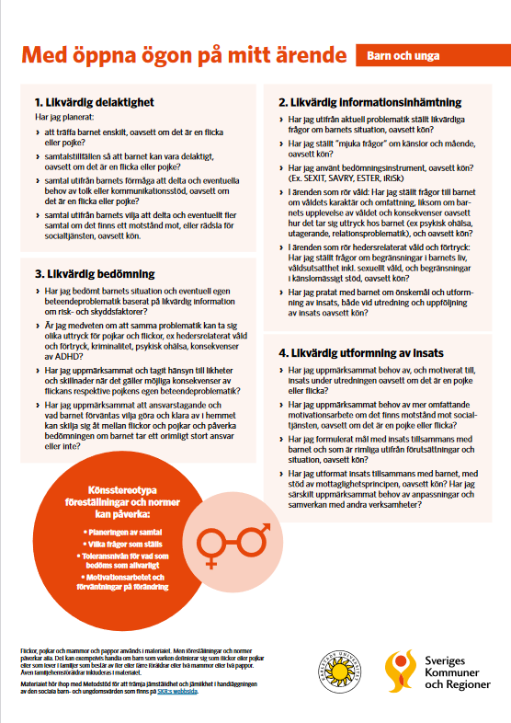
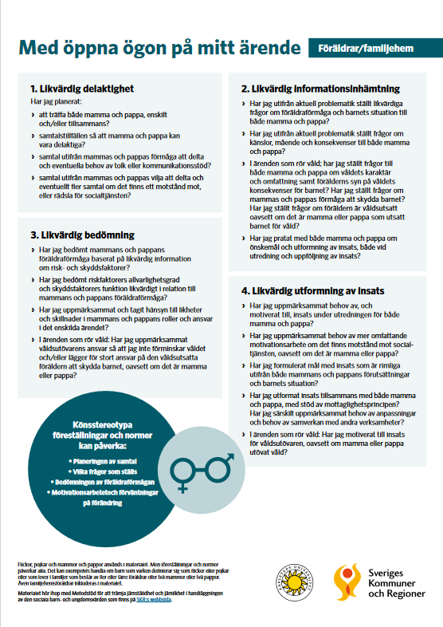

Slide 29
Övningsinstruktion till nästa metodträff
Ni ska med stöd av Med öppna ögon på mitt ärende granska era pågående eller nyligen avslutade ärenden. Syftet med övningen är att upptäcka skillnader i det enskilda arbetet. Skriv ner era upptäckter och reflektioner och ta med till nästa metodträff.
Upptäcker du skillnader i handläggningen i relation till kön eller andra faktorer som till exempel härkomst, funktionsnedsättning eller ålder?
Vad tänker du att skillnaderna beror på?
Hur kan du göra annorlunda i fortsättningen?

Slide 30
Lycka till med ert arbete! Kontakt om materialet: birgitta.persdotter@kau.se

